Slide 1

Les Délires Belge
une fois
N°11

Slide 2



Slide 3


Slide 4


Slide 5


Slide 6
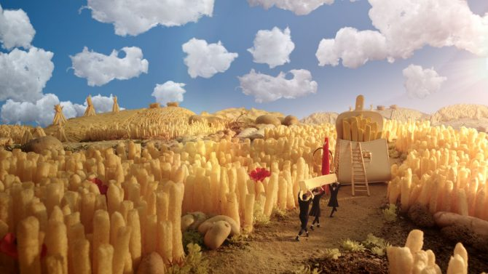
Les Frites poussent en plein champ

Slide 7
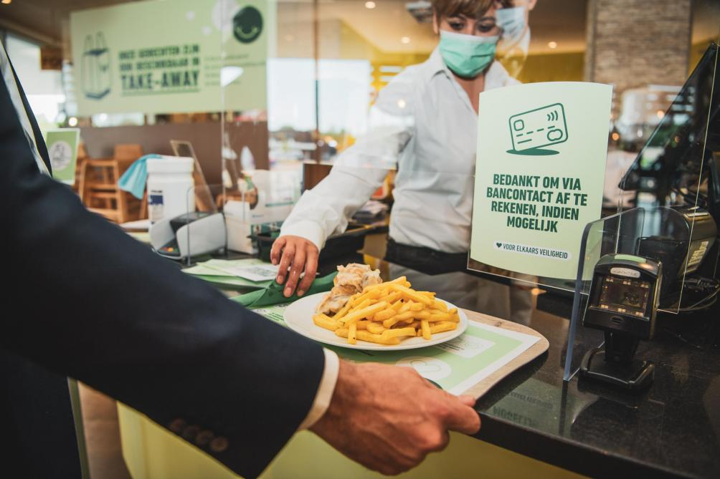
Vivre Belge , c’est des frites
une pipe et au lit ?

Slide 8
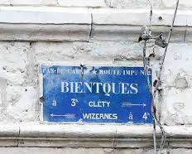

Slide 9
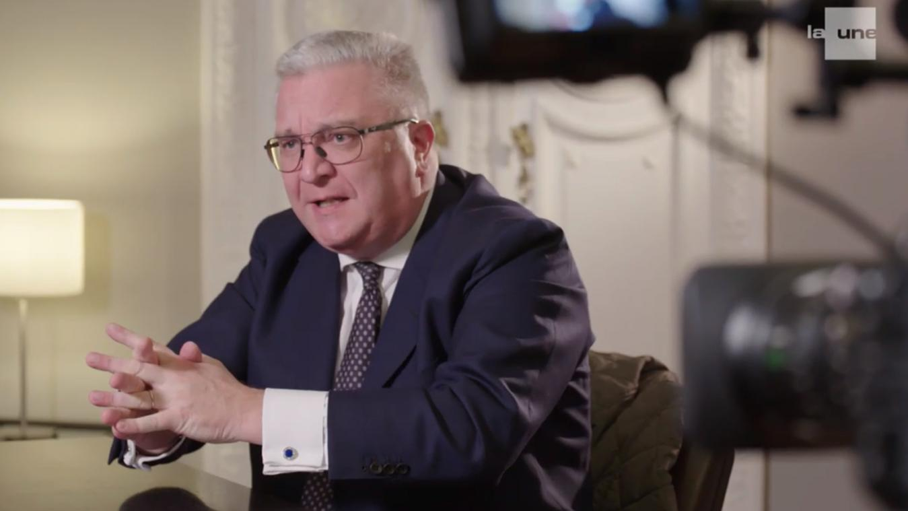
Oh le prince Laurent se fâche
hihi , Mais , il ne le sait pas
encore pourquoi ?

Slide 10
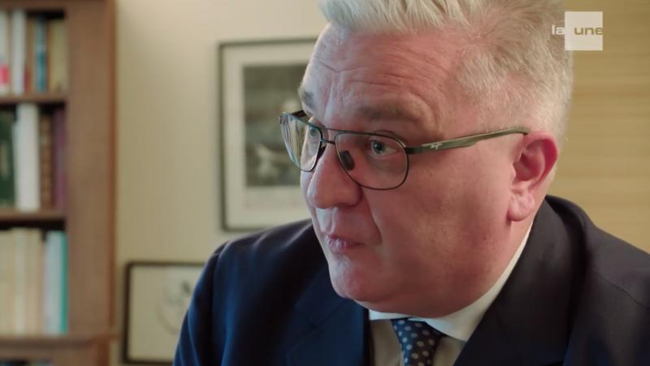
Il ose parler de corruption ?
Mais où au parlement ou au
palais mdr ?

Slide 11
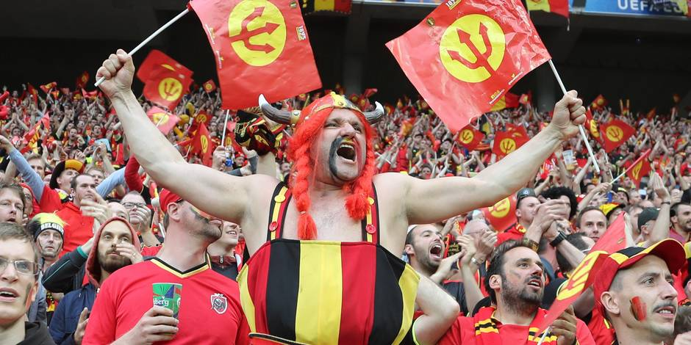
Les Belges pire que les Italiens

Slide 12
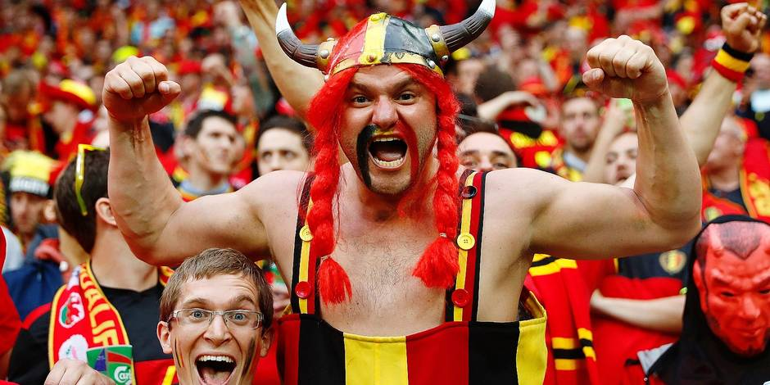
Depuis que Depardieu à demandé
la nationalité Belge

Slide 13
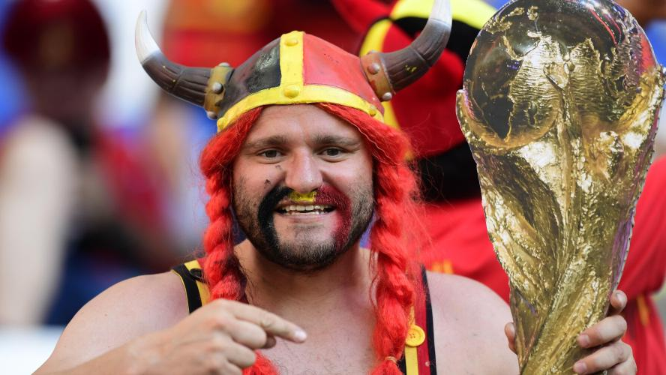

Slide 14
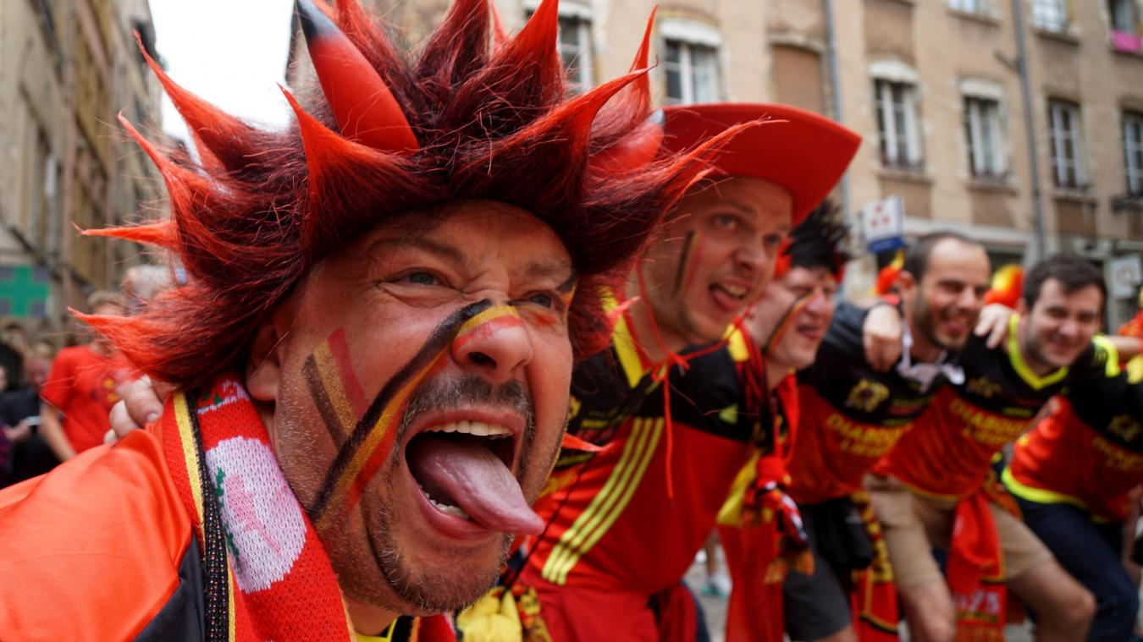
C’est vraiment le délire

Slide 15
C’était
Les Délires Belge
une fois

